Slide 1
Kartskala
Val av kartskala
Karterat område
Informationsmängd
Symbolval
Stor
Liten
Liten
Stor
Mer
Mindre
Mindre
generalisering
Mer generalisering

Slide 3
Kartografisk process
Förståelse
Igenkänning
Perception
Mottagare
(kartläsare)
Medium
(karta)
Generalisering
Klassificering
Kvantifiering
Symbolisering
Urval
Avsändare
(kartograf)
”Verklighet”

Slide 4
Urval
Förenkling
Undanhållning
Utjämning
Förstärkning
Sammanslagning
Linjeomvandling
Kollaps
Aggregering

Slide 5
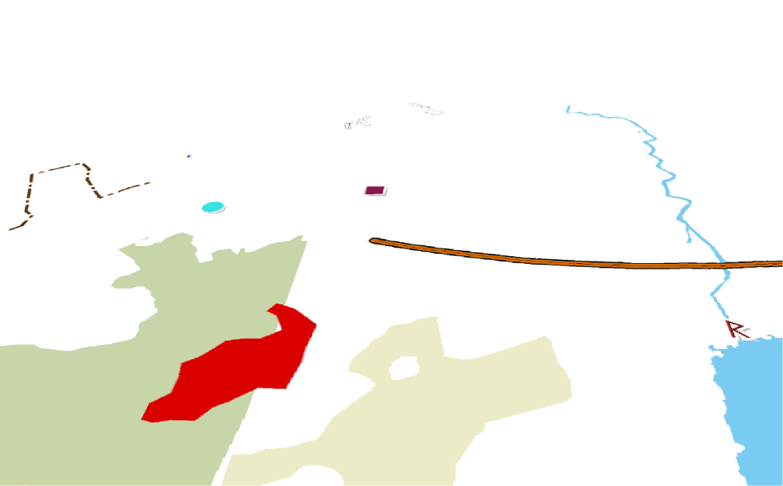
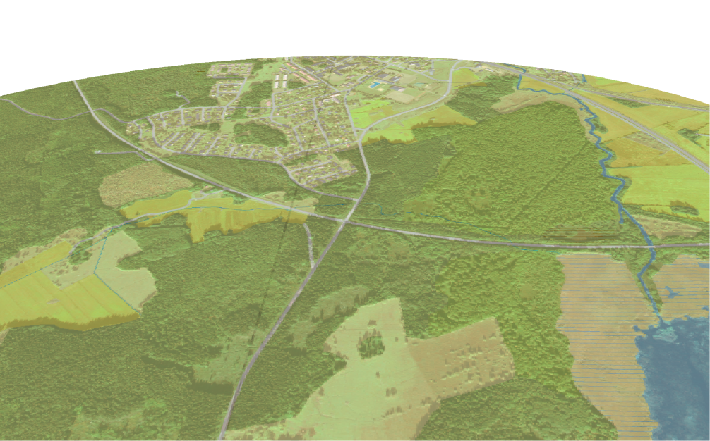
Skola
Företag
Adress
Hemtjänsttagare
Fastighetsgräns
Väg
Elev
Fornminne
Skog
Vattenkvalitet
Jordart
Jordbruksblock
Skola
Företag
Adress
Hemtjänsttagare
Fastighetsgräns
Väg
Elev
Fornminne
Skog
Vattenkvalitet
Jordart
Jordbruksblock

Slide 6
Skola
Företag
Skola
Företag
Adress
Adress
Hemtjänsttagare
Hemtjänsttagare
Fastighetsgräns
Väg
Fastighetsgräns
Väg
Elev
Elev
Fornminne
Fornminne
Skog
Skog
Vattenkvalitet
Vattenkvalitet
Jordart
Jordbruksblock
Jordart
Jordbruksblock

